Slide 1
COMSOL 用户年会 2025 上海站
卷曲型三维纳米纤维海绵
在空气过滤中的热学特性研究
Thermal Insights into Curly 3D Nanofibrous Sponges
for Air Filtration
汇报人：朱蓓婕
郑元生教授团队
yuansheng@sues.edu.cn
日期：2025/11

Slide 2
01
研究背景介绍
02
研究目的与路线
目录
03
研究方法与设计
CONTENTS
04
仿真与实验结果
05
结论与展望

Slide 3

PART ONE
研究背景介绍
01
Introduction to the background of the study
研究背景与问题提出
研究意义与发展方向

Slide 4
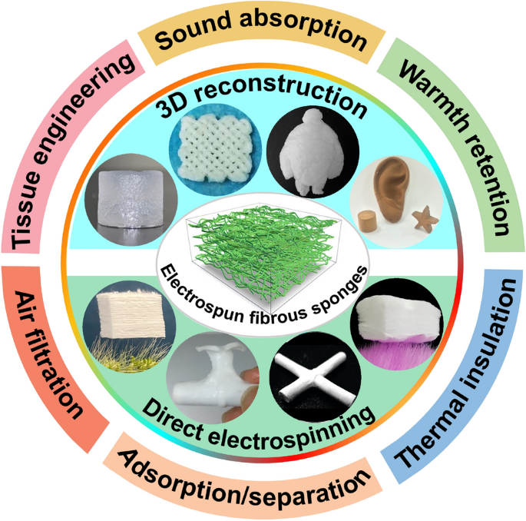
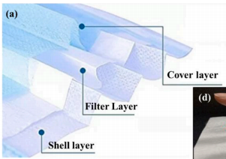
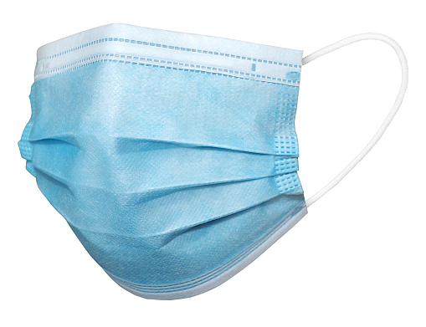
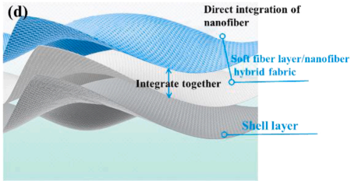
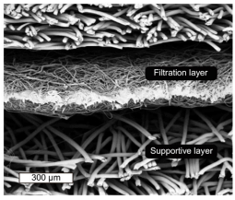
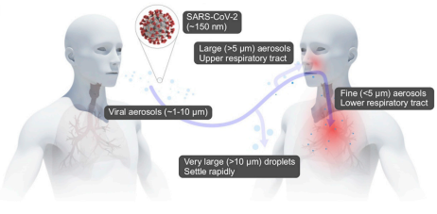
研究背景与问题提出
随着计算机算力的飞速提升，仿真已成为研究微纳米纤维空气过滤与多场耦合机理的重要手段。
核心矛盾
传统滤材在高湿或高温环境下易失效；同时，口罩、纺织防护服等在低温环境中保温性能有限。纳米纤维海绵因其高孔隙率、低热导率、有利于气体透过，成为兼具过滤与保温的新型材料方向。
需求驱动层：
流–热–湿耦合性能优化需求
[2]
问题暴露层：
传统模拟精度与一致性受限
理论突破层：
多尺度结构化算法兴起
[3]
[1]
电纺纳米纤维海绵的制备原理、结构特征及在多种功能材料领域的典型应用。
包括空气过滤、隔热保温、吸附分离、生物组织工程与柔性传感等方向。
仿真对象的复杂化：
从单一物理场到强耦合多物理场
[1] https://doi.org/10.1007/s42765-022-00202-2；[2] https://doi.org/10.1016/j.mser.2020.100594；[3] https://doi.org/10.1016/j.oneear.2020.10.014

Slide 5
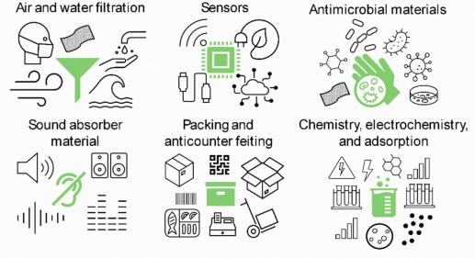
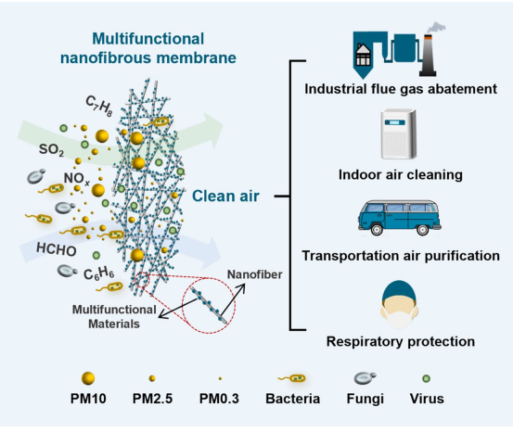
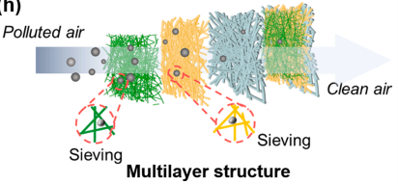
研究意义与发展方向
鼓励向高端化、智能化、绿色低碳方向转型，支持先进材料与制造业升级，与“碳达峰/碳中和”目标耦合。
实验要求
[4]
[5]
[6]
资源可持续利用
提升能源系统性能
经济与企业发展需求
政策支持
优化微纳米纤维结构与湿冷环境适应性，提升过滤与保温协同性能，推动绿色制造与循环利用。
揭示流–热–湿多场耦合机理，降低运行能耗，提升低温环境下系统能效。
建立结构–性能协同设计方法，推动功能纤维材料国产化与产业升级。
优化微纳米纤维空气过滤材料在低温环境下的性能
可持续发展
战略要求
符合国家重大战略要求，是推动高性能微纳米纤维材料产业升级与绿色发展的重要支撑。
[4] http://dx.doi.org/10.2139/ssrn.4805149；[5] https://doi.org/10.1016/j.jiec.2024.12.053；[6] https://doi.org/10.1007/s42765-024-00427-3

Slide 6
PART TWO
研究目的与路线
02
Purpose and route of the study
研究目的
总体技术路线

Slide 7
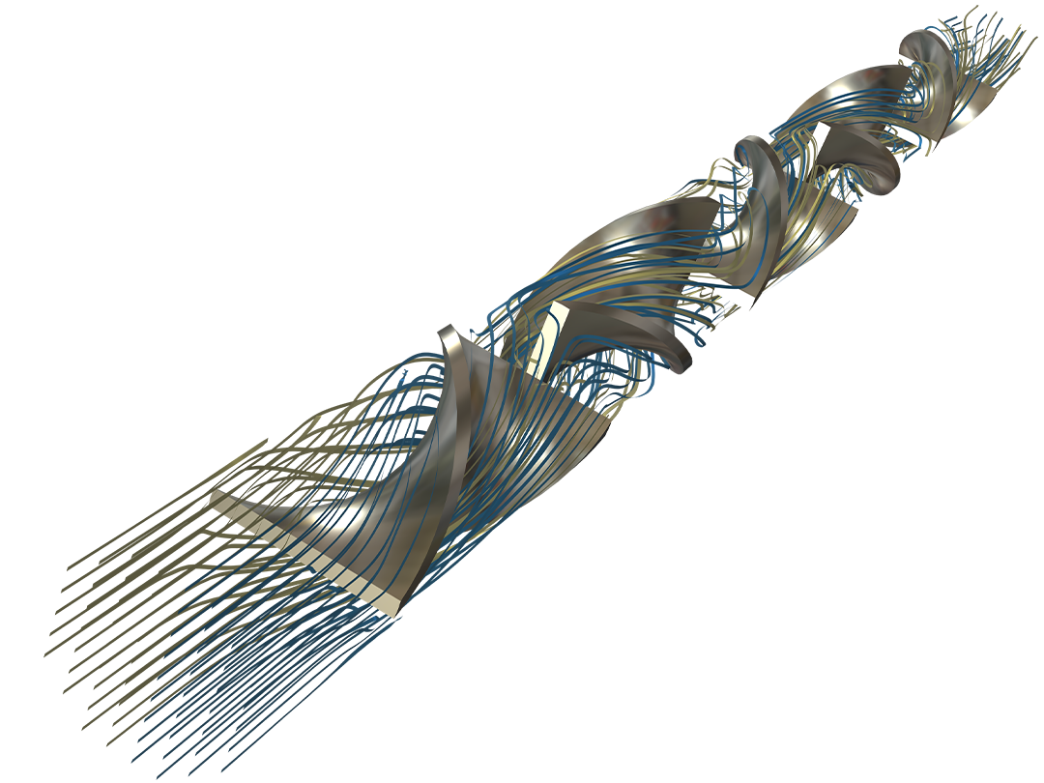
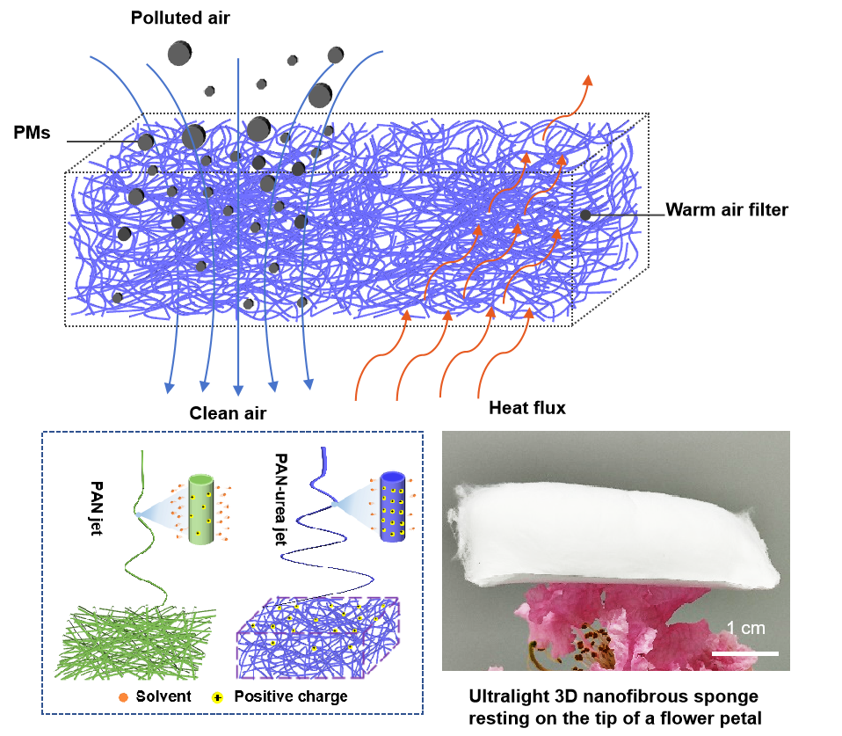
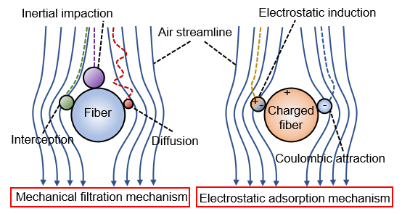
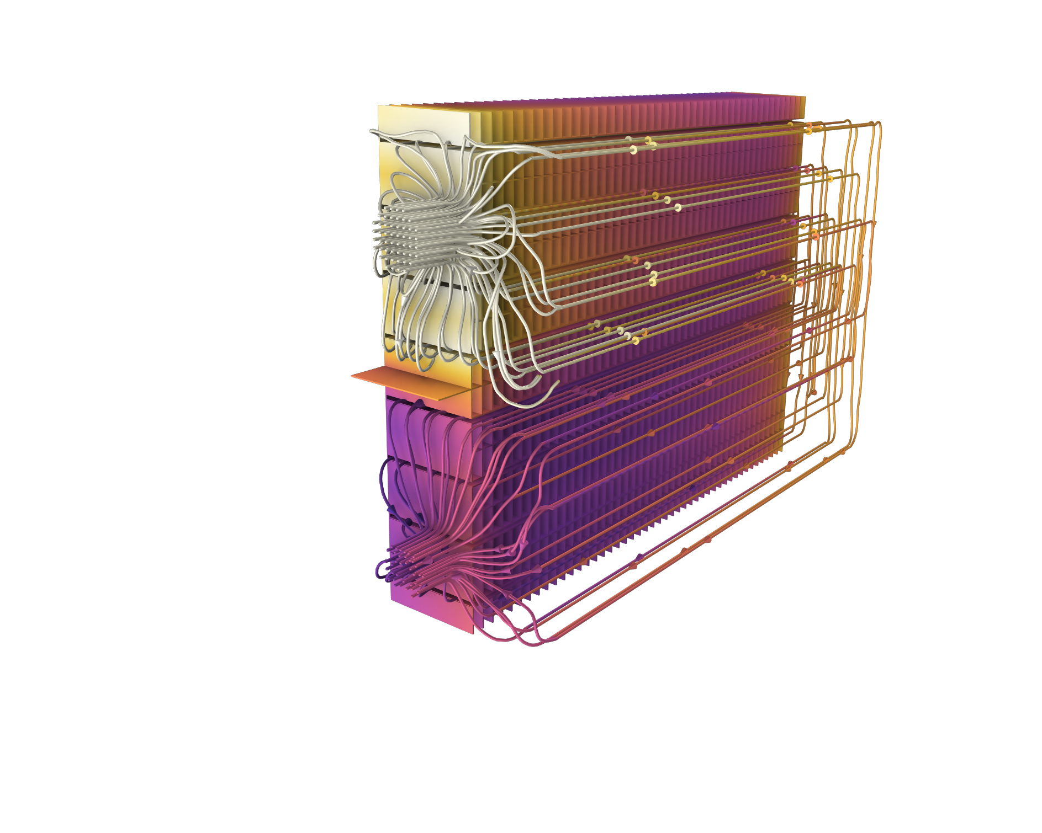
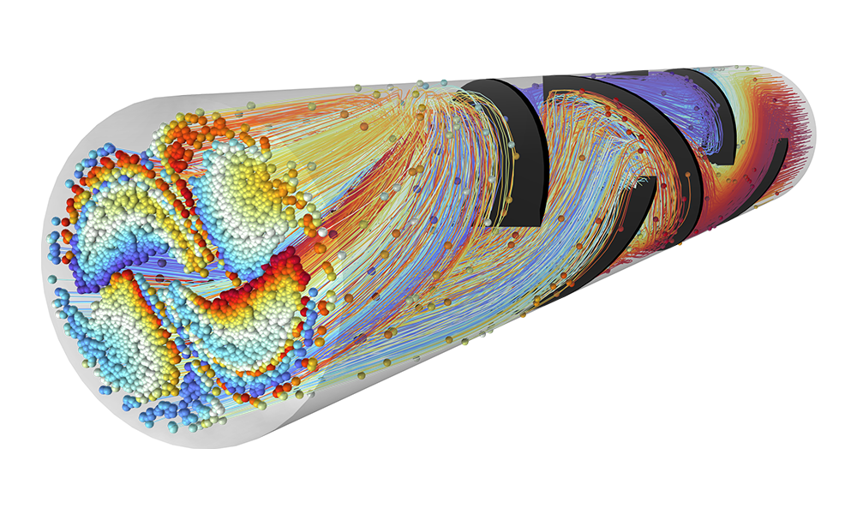
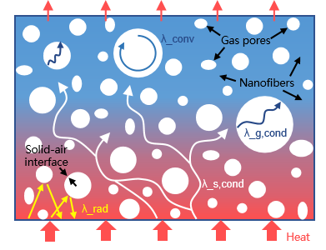
研究目的
本研究旨在通过电纺直接制备卷曲三维海绵结构，实现高效过滤与优异保温性能；并结合实验与仿真深入揭示热–结构耦合机制。
气流场模拟
主要机制
采用CFD模拟多级卷曲纤维结构的气流分布与压降，并与实验对比以验证模型的预测精度。
[7]
传热模拟
构建热传导模型，模拟纤维海绵的温度场与热流分布，结合实验热导率验证模型可靠性。
粒子轨迹模拟
采用离散相模型追踪气溶胶粒子运动，分析主要捕集机理，并与过滤实验结果对比验证。
COMSOL
卷曲三维纳米纤维海绵在空气过滤与热绝缘中的工作机理，结合机械过滤与电荷吸附，实现高效去除颗粒物并阻隔热传递。
[7] https://doi.org/10.1016/j.seppur.2025.135537

Slide 8
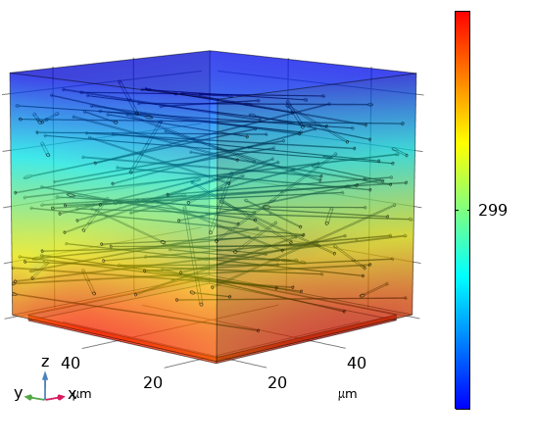
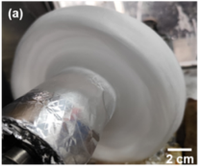
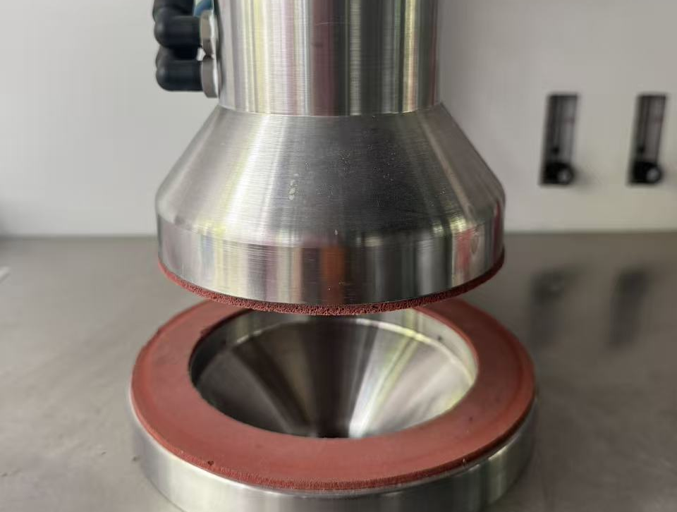
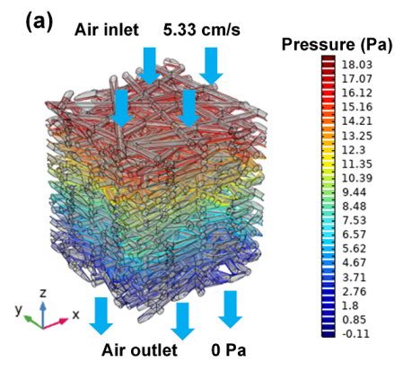
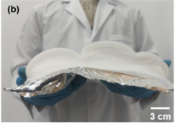
总体设计路线
通过“制备–表征–测试–仿真–优化”一体化技术路线，系统揭示卷曲微纳米纤维结构的多场耦合机理。
材料制备
结构表征
性能测试
数值仿真
优化与应用
纺制三维海绵
保暖测试
结构优化
纤维直径
性能优化
滤料试验台
界面优化
孔径分布
低温防护
蓬松结构展示
三维结构
节能过滤
空气过滤
绿色制造与循环利用
[8]
[8] https://doi.org/10.1016/j.cej.2021.130175

Slide 9
PART THREE
研究方法与设计
03
Research methodology and design
制备与表征方法
仿真建模方法

Slide 10
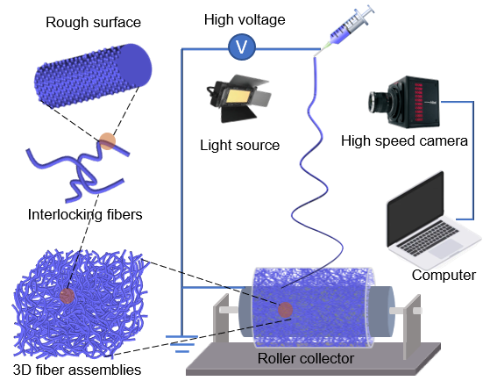
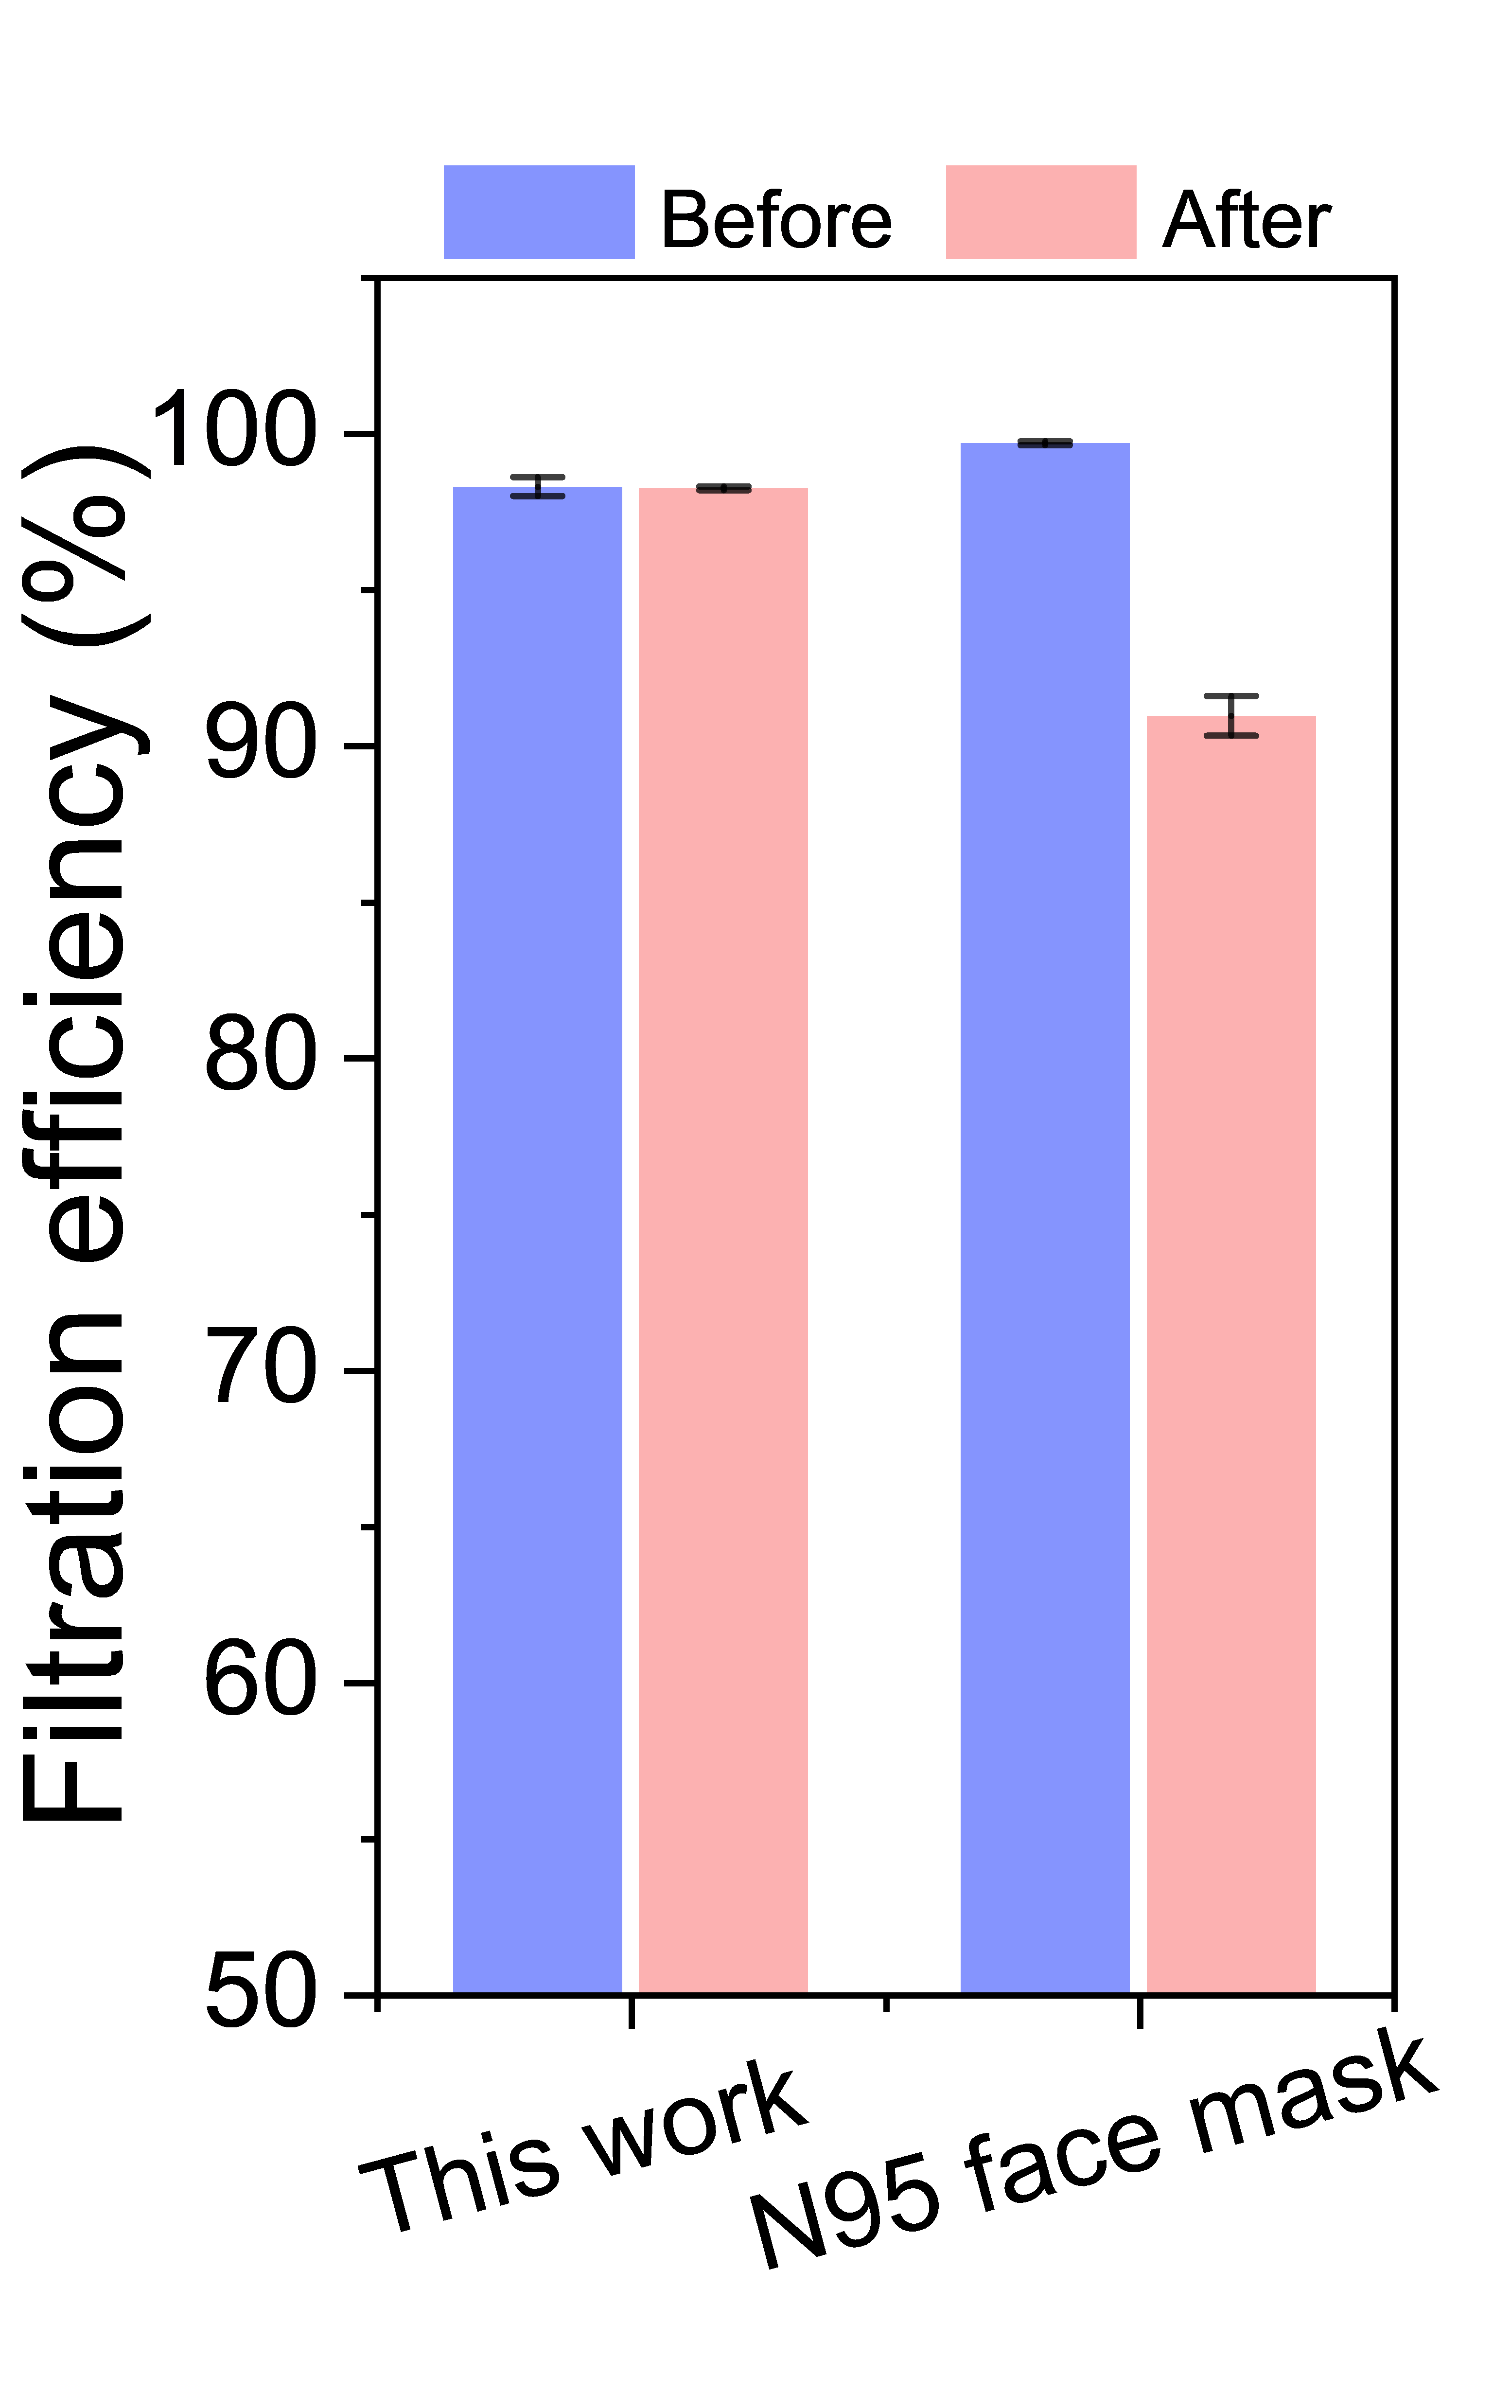
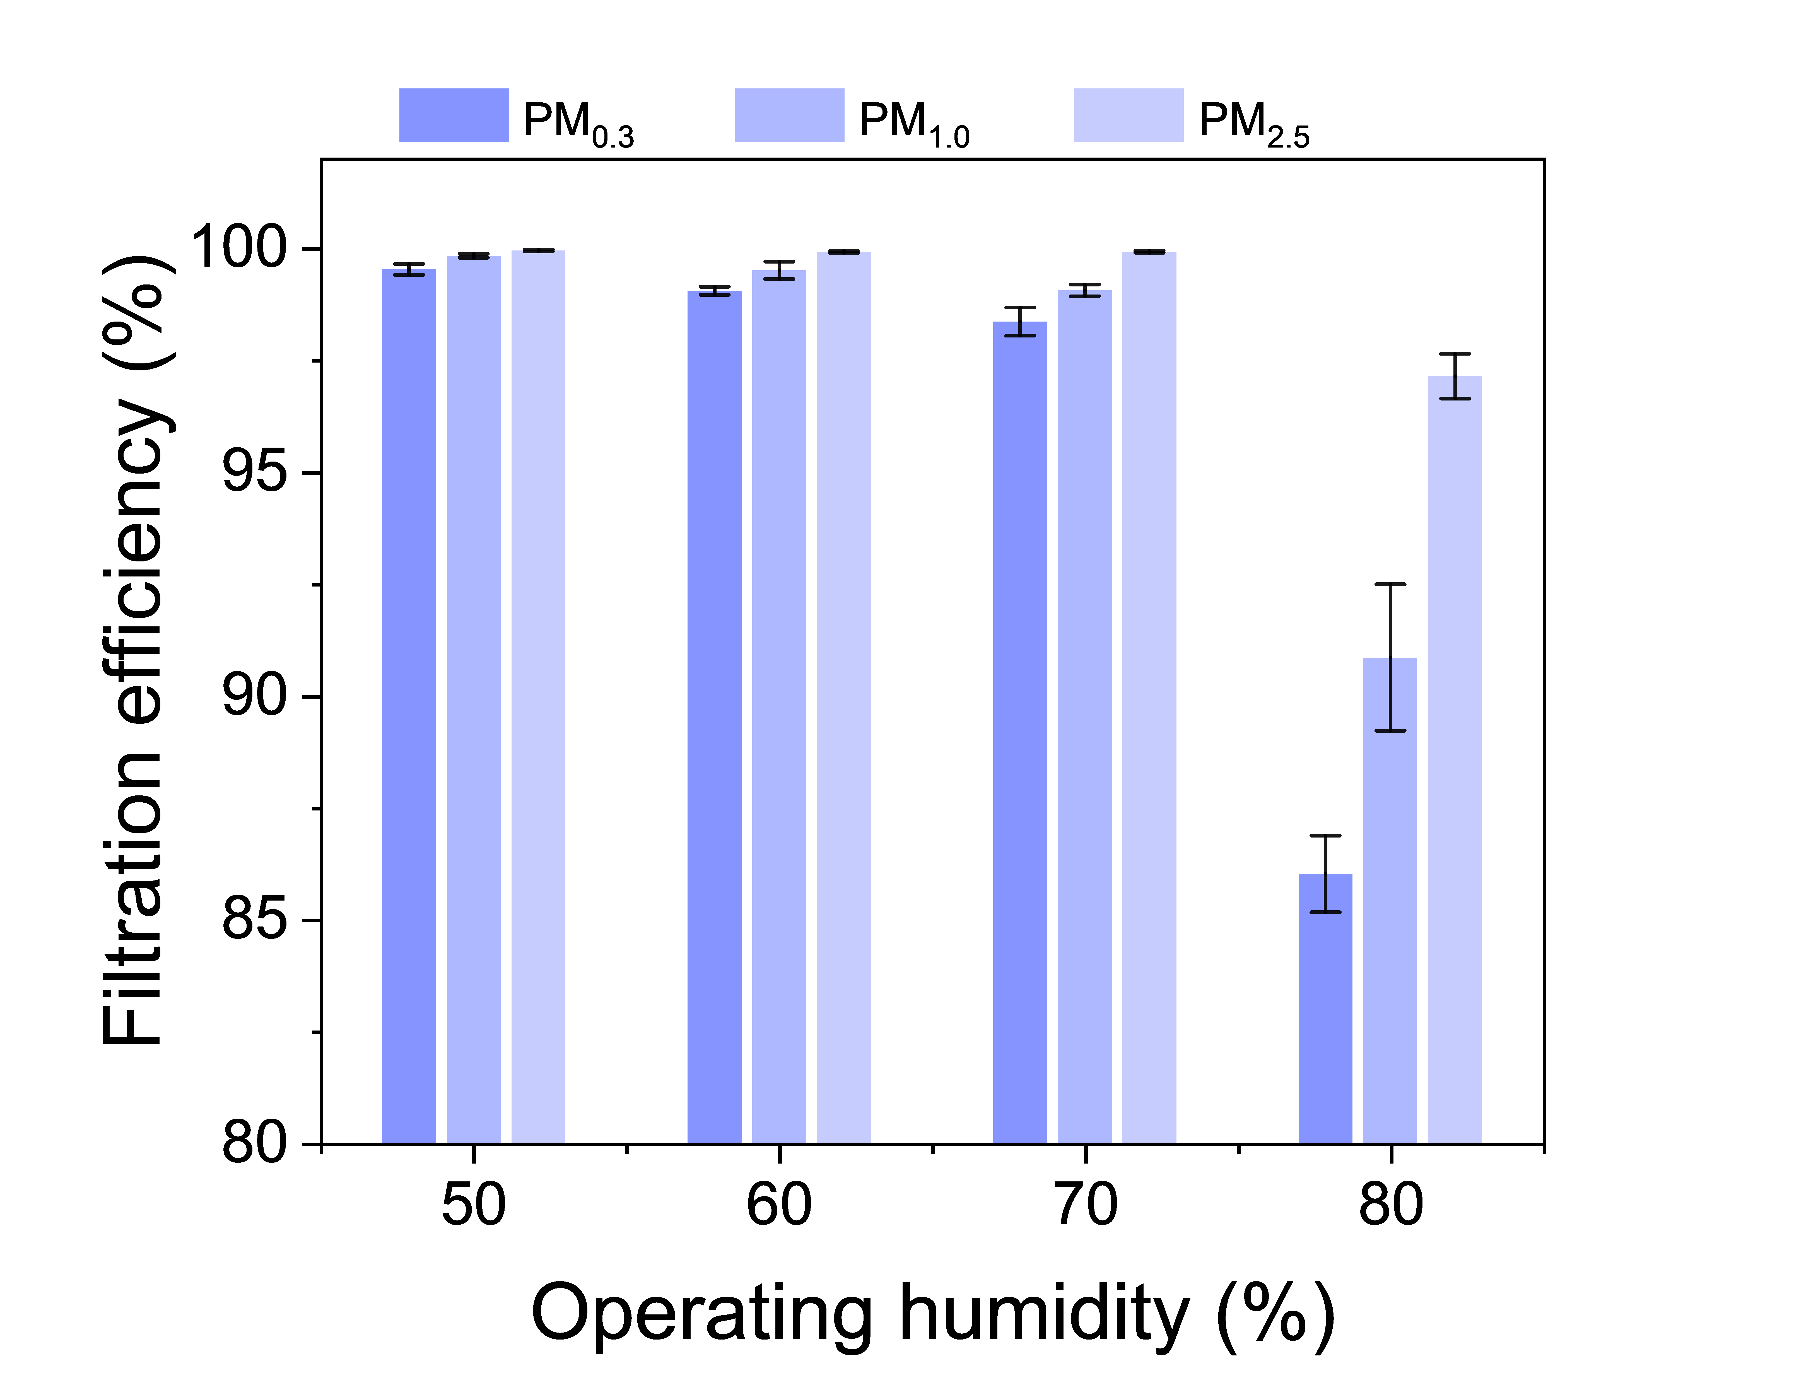
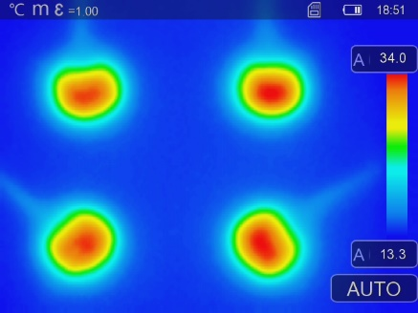
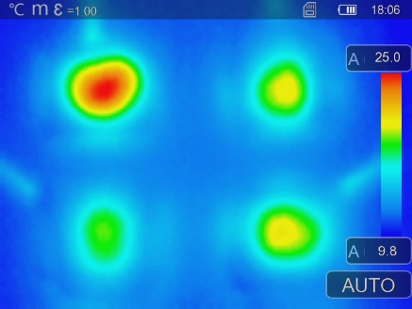
制备与表征方法
测量纤维膜纤维直径以及堆积密度
制备三维纳米纤维海绵
Bare skin
50%
60%
70%
80%
测试保暖性能
测试过滤效率

Slide 11
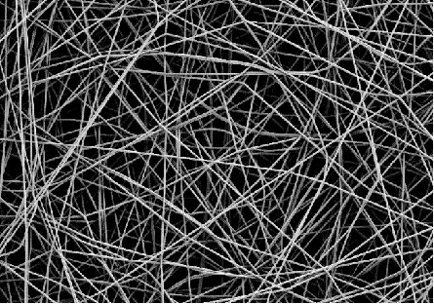
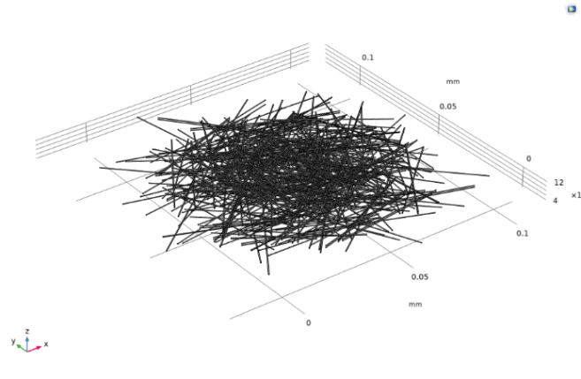
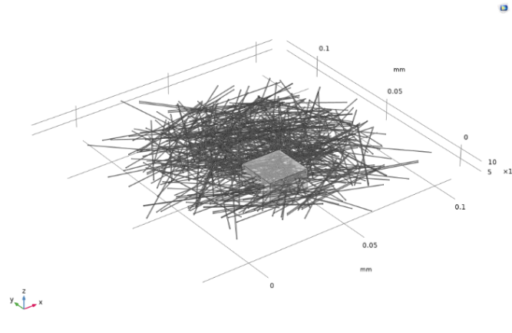
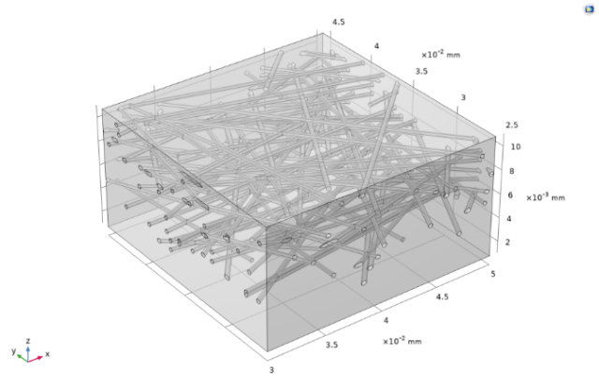
三维模型建立
步骤示意图
1. 拍摄SEM图，测量纤维直径、纤维厚度和孔隙率。
2. 根据测量的纤维膜参数，建立纤维膜三维模型。
3. 选择其中一处插入长方体。
4. 完成模拟用模型建立。

Slide 12
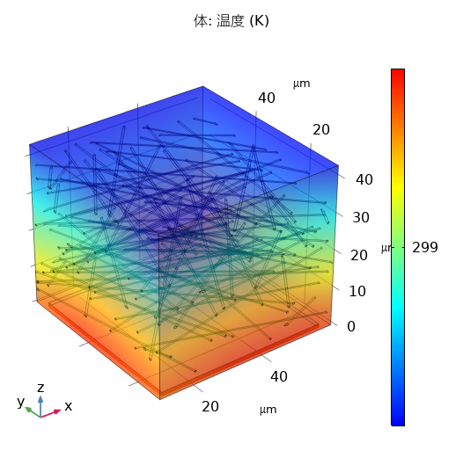
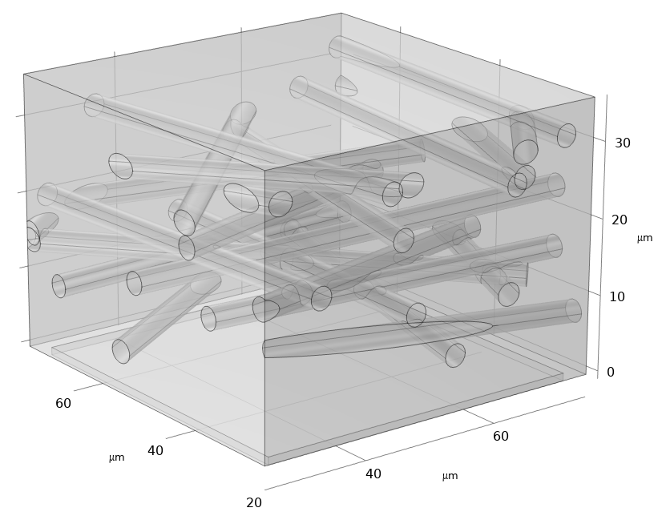
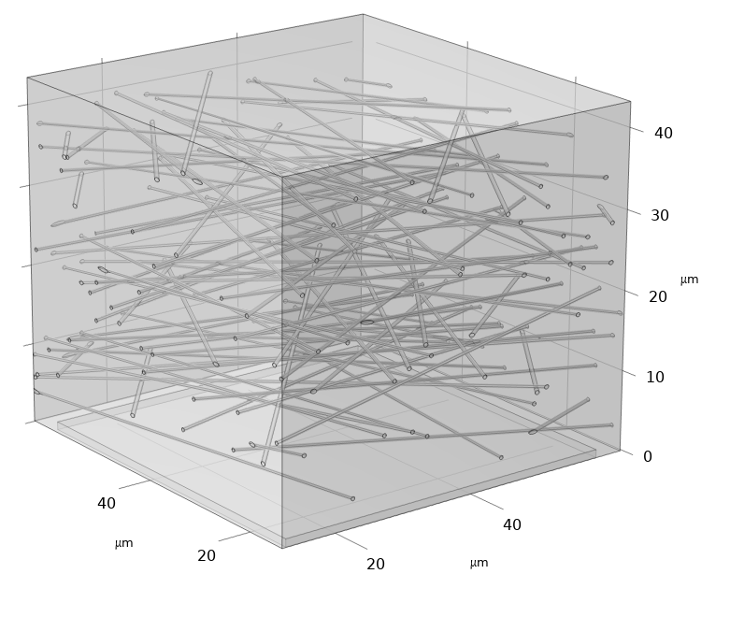
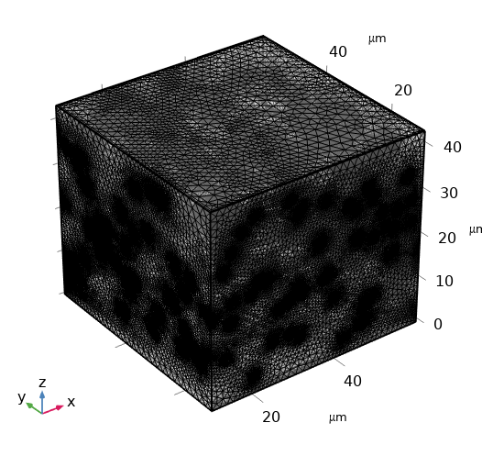
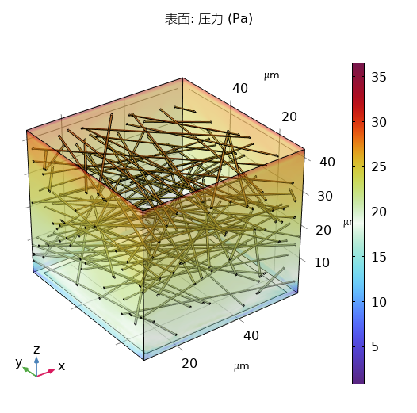
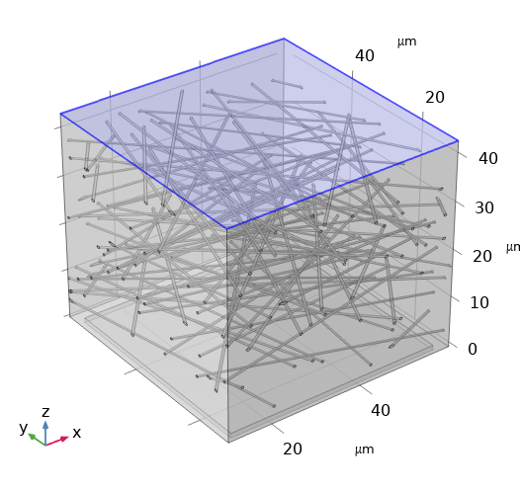
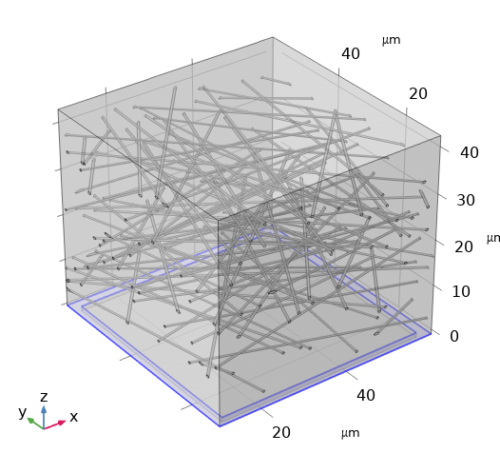
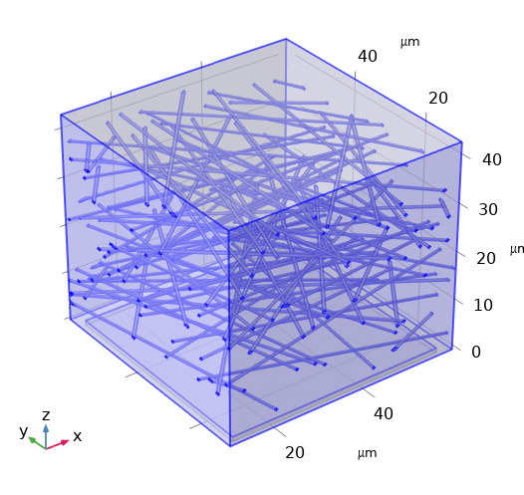
仿真建模方法-传热模拟
物理场选择
层流
固体和流体传热
Simulated skin
Microfibers
Nanofibers
全局参数设定
模型导入
温度场图
材料属性-空气
边界条件
网格划分
运算结果
压力场图
入口速度：0.03 m/s
出口压力：0 Pa

Slide 13
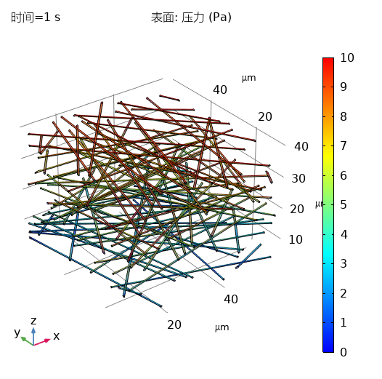
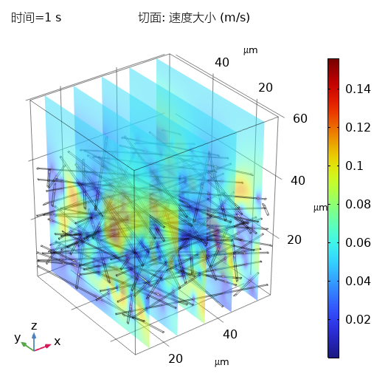
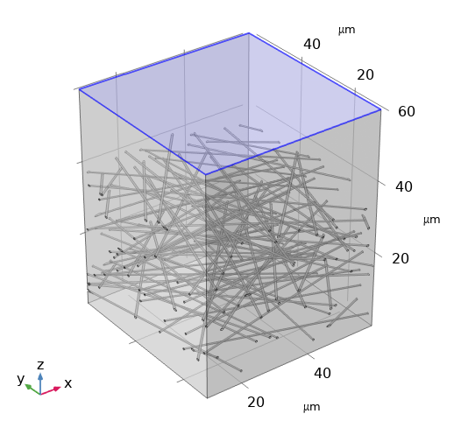
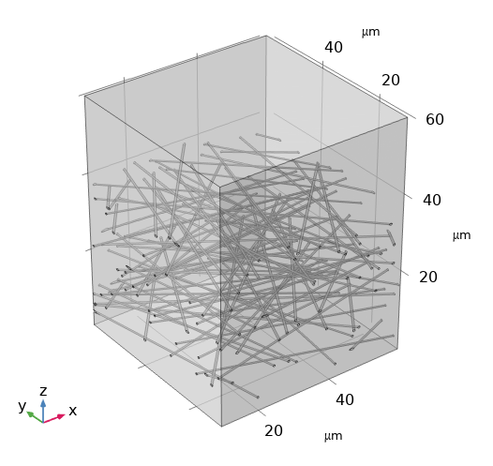
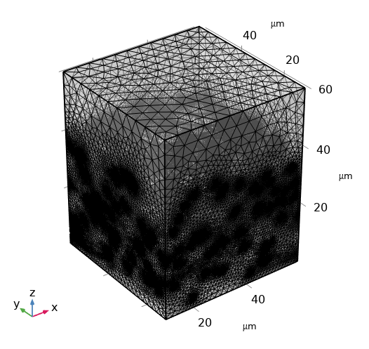
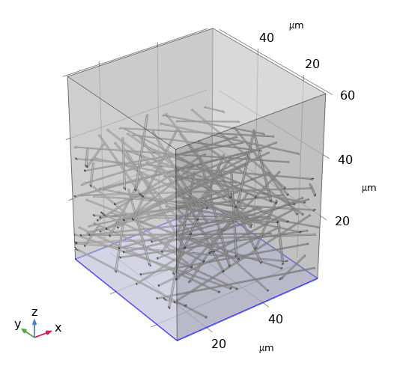
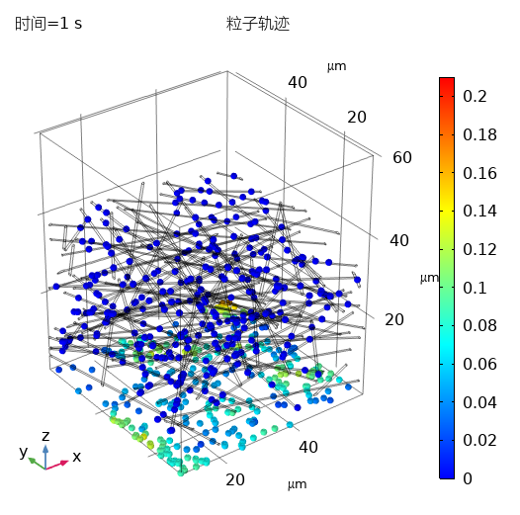
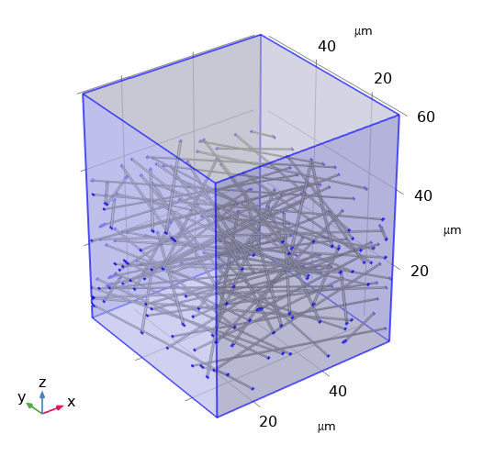
仿真建模方法-过滤模拟
物理场选择
全局参数设定
模型导入
材料属性-空气
入口速度：0.053 m/s
层流
流体流动颗粒追踪
出口压力：0 Pa
边界条件
网格划分-
流体动力学
速度场图
Nanofibers
压力场图
运算结果
过滤场图

Slide 14
PART FOUR
仿真与实验结果
04
Simulation and experimental results
传热模拟
过滤模拟

Slide 15
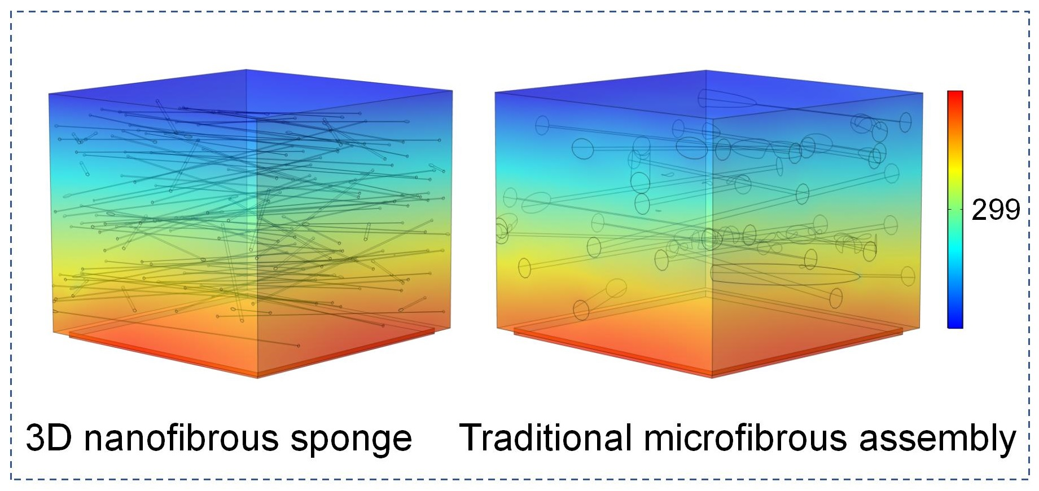
传热模拟结果
对流与传导耦合
热传递通过能量守恒与傅里叶定律结合描述：
能量方程： ，整合了流体
对流输运热量（ ）、热通量的空间传递（ ），
以及内热源（ ）或专属热源（ ）的热平衡；
仿真与实验对应
稳态能量方程计算表明，卷曲多孔结构显著降低热通量与温度梯度；仿真提取的等效热导率（~ 0.032 W·m⁻¹·K⁻¹）与实验热像结果吻合良好。
傅里叶定律： ，说明热通量 与温度梯度
方向相反，热导率 ，说明热通量表征材料导热能力，将 “热
结论与注意
传导” 的微观机制与宏观温度场关联。
高孔隙率与多界面接触引入界面热阻，抑制导热与对流，实现优异的热绝缘性能；在湿态或低温条件下，结构稳定性对保温性能保持尤为关键。

Slide 16
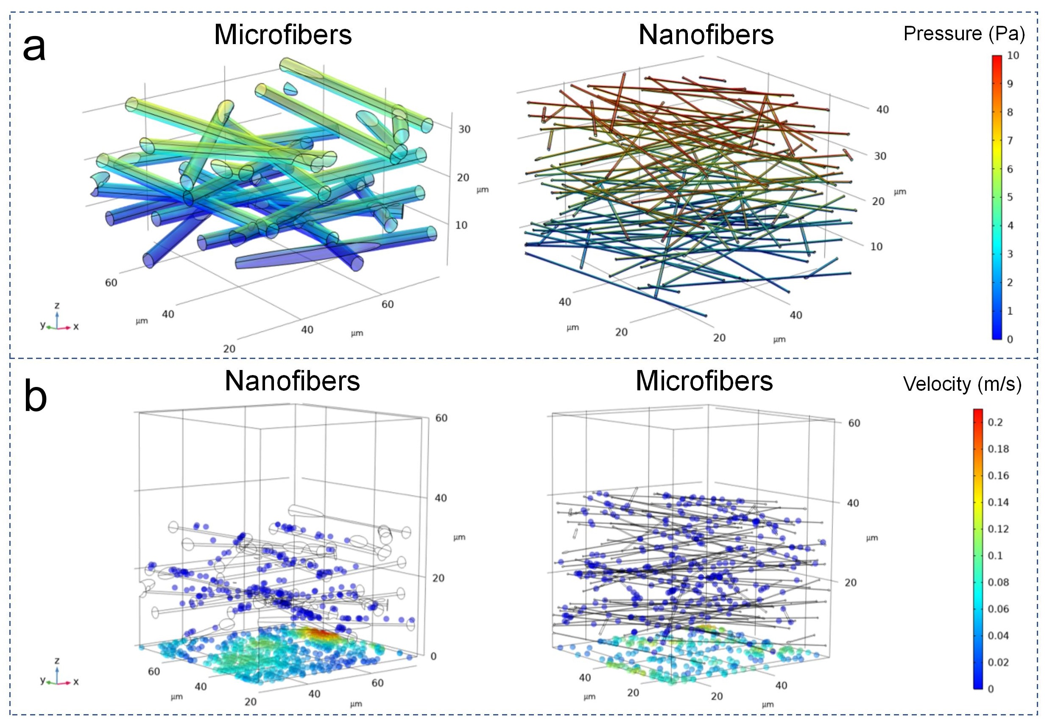
过滤模拟结果
气流 - 粒子双向耦合
气流场通过不可压缩 Navier - Stokes 方程描述：
动量方程：
连续性方程： ，体现流体惯性、压力、粘性
力，以及粒子对气流的反作用力（双向耦合时的反馈）；
粒子运动则遵循牛顿第二定律： ，
其中 包含气流曳力、重力等，描述粒子动量变化与受
CFD与粒子轨迹分析
力的关系，实现 “气流带动粒子，粒子扰动气流” 的双向
CFD与粒子轨迹结果表明，卷曲多孔结构使气流分布均匀、压降降低，并强化布朗扩散与机械捕集；模拟过滤效率（PM_{0.3} >98%）与实验一致，验证其低阻高效特性。
作用。

Slide 17
PART FIVE
结论与展望
05
Conclusions and outlook
主要结论
应用前景分析

Slide 18
主要结论
气流场模拟
传热模拟
粒子轨迹模拟
模拟显示3D卷曲纤维海绵内部气流分布均匀，压降显著低于传统微纤维膜；
大孔隙通道减少气流滞留与局部高压区，体现高孔隙率带来的低阻特性；
模拟压降与实验结果一致，验证CFD模型预测精度。
3D海绵温度梯度低、导热受限，展现优异隔热性能；
卷曲结构与多界面热阻有效降低固体与气相导热；
仿真结果与红外热成像一致，说明可同时抑制传导、对流与辐射。
纳米纤维层形成扰动区，增强粒子布朗扩散与惯性碰撞；
粒子捕获率高，模拟过滤效率与实验（PM_{0.3} >98%）吻合；
过滤以机械拦截为主，湿态与循环使用后性能稳定。
01
02
03

Slide 19



应用前景分析
本研究成果在防护过滤、节能分离及智能纺织等领域具有广阔的应用前景。
可实现材料性能提升与产业化推广
产 业 应 用
问题分析
问题总结提炼
空气过滤与防护材料领域
功能性纺织与智能防护织物
当前产业化仍受限于结构优化不足与湿热稳定性差。
油水分离与节能分离系统
机理不清
设计无准
验证不足
推广受限
热湿管理与节能建筑领域
应 用 推 广
1
科研推广与标准制定
经济效益
建立多场耦合模型与性能数据库，推动行业标准制定。
推动功能纤维材料国产化，促进节能产业发展。
价值
产业化与工程转化
社会效益
2
标准
转化
效益
可嵌入企业研发流程，提升滤材设计与生产效率。
提升防护与节能水平，助力绿色低碳转型。

Slide 20
COMSOL 用户年会 2025 上海站
感谢观看
Thanks for watching
Thermal Insights into Curly 3D Nanofibrous Sponges
for Air Filtration
郑元生教授团队
yuansheng@sues.edu.cn
日期：2025/11

